Slide 1


Klimaschutz - Energiewende 2.0
Klimaneutrale Ernährungswirtschaft
Stand FV05 vom 16.08.2025
Klimaschutz – Energiewende 2.0 | Klimaneutrale Ernährungswirtschaft | FV05 ISE e.V.

Slide 2
Agenda
Vorbemerkung: Nahrung für den Menschen
Einführung
Bestehende Defizite
Wertschöpfungskette: vom Erzeuger zum Verbraucher
Verarbeitung und Verteilung
Verkauf im Fachgeschäft bzw. beim Discounter
Sektorkopplung bei Verarbeitung, Verteilung und Verkauf
Verbraucher: Gastronomie, private Haushalte
Bioabfallwirtschaft
Fazit
Quellen

Slide 3
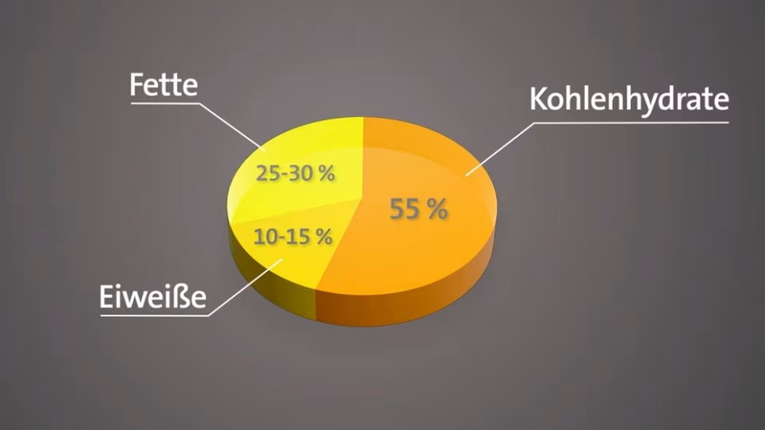
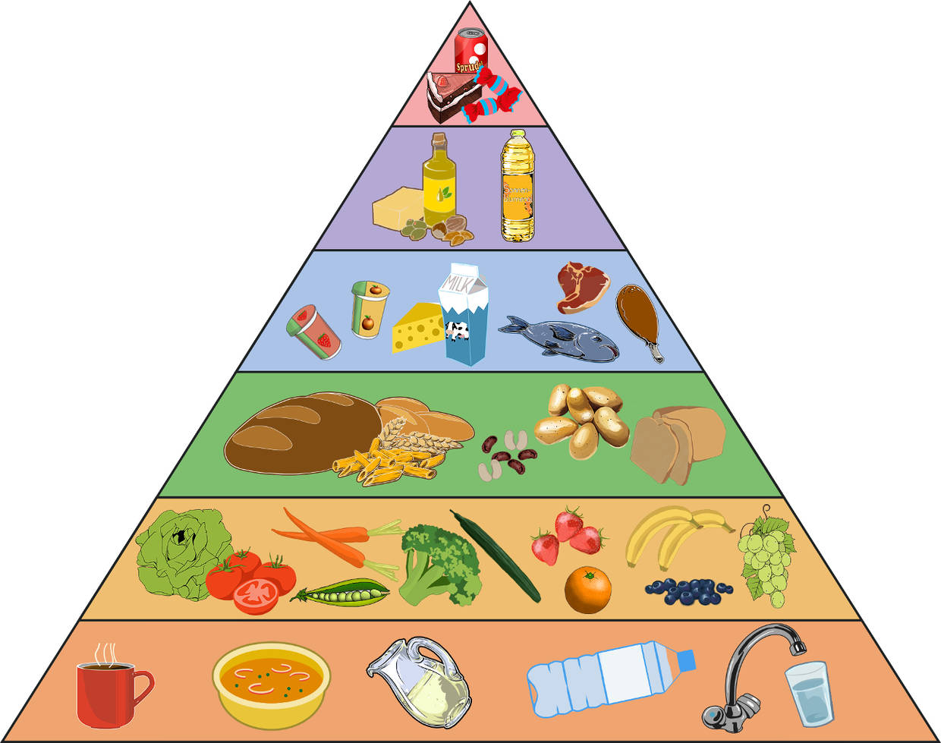
Vorbemerkung: Nahrung für den Menschen (1)
Ernährungsanteile
Ernährungspyramide
Quelle: Stiftung Gesundheitswissen, 10.06.2022
„Welche Nährstoffe braucht der Körper“
Der Bedarf an Nahrungsmittel ist die Basis für die Ernährungswirtschaft!

Slide 4
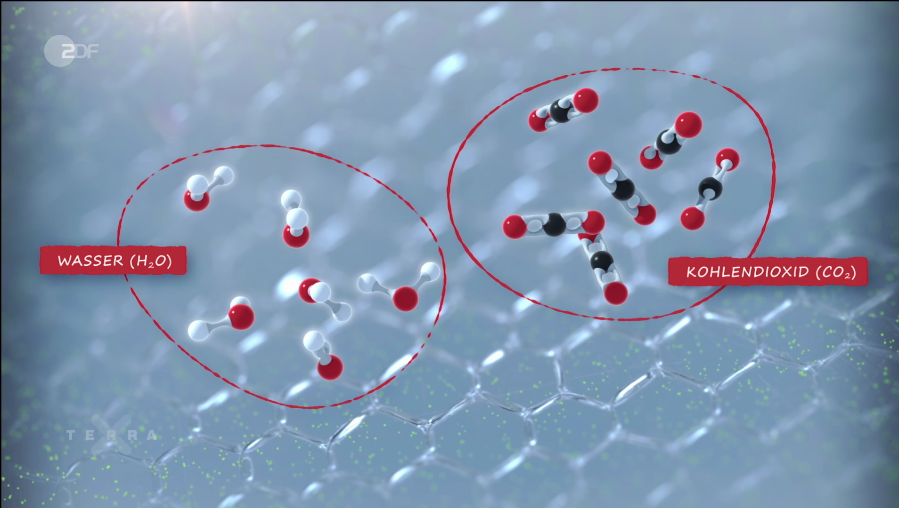
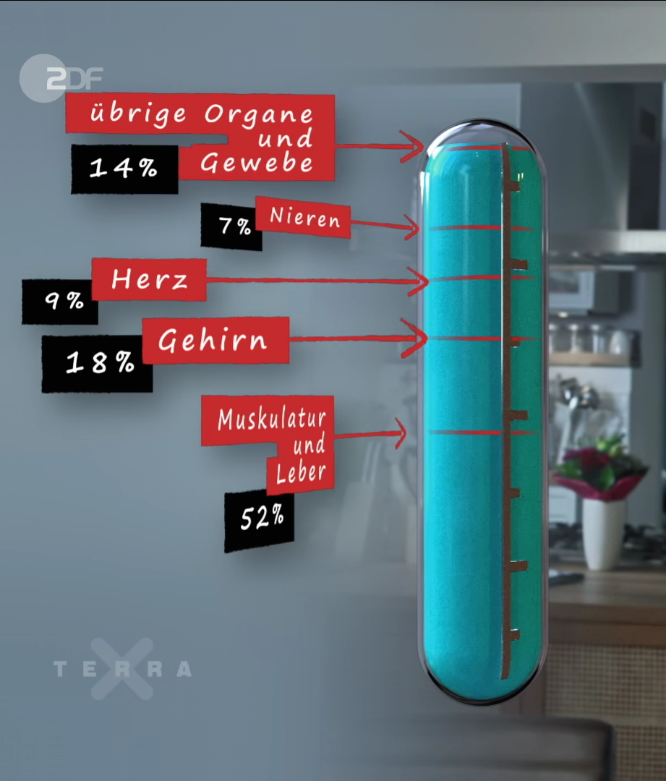
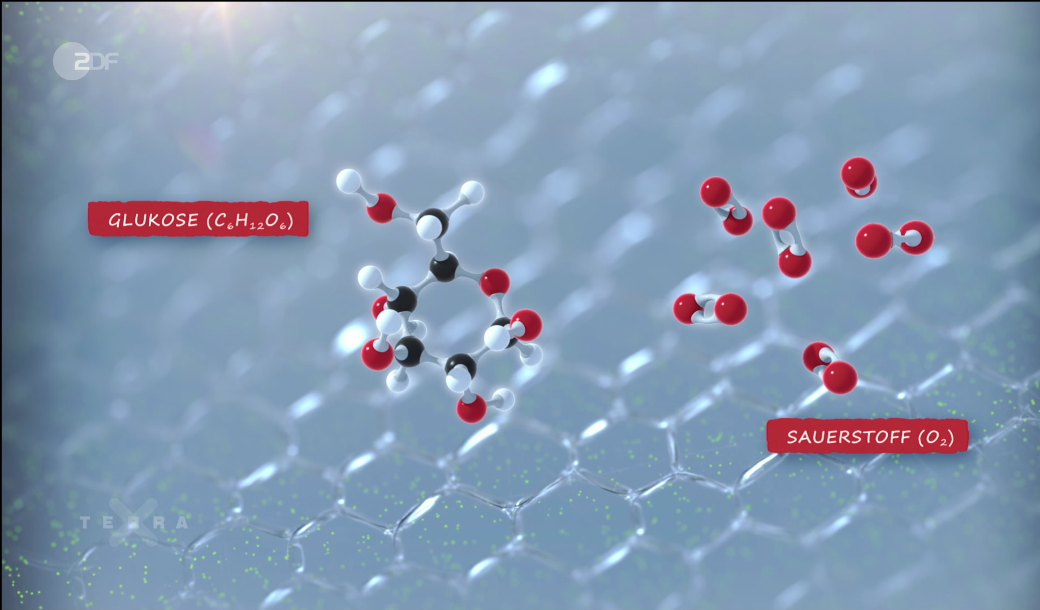
Vorbemerkung: Nahrung für den Menschen (2)
Energie: Zucker und Sauerstoff aus der Photosynthese
Photosynthese:
Chlorophyll und Sonnenstrahlung
Energie für den Organismus
Quelle: ZDF, Terra X, Harald Lesch, 25.02.2024
„Menschen brauchen Energie“
Muskeln mit Leber haben den größten Energieverbrauch im menschlichen Körper!

Slide 5
Einführung
„Die Erzeugung, Produktion, Verarbeitung und der Konsum unserer täglichen Ernährung spielt eine maßgebliche Rolle bei der Betrachtung des Ressourcenverbrauchs der Menschen.“
Die Ernährungswirtschaft umfasst die gesamte Wertschöpfungskette von der Erzeugung bis zum Verbrauch, inklusive Transport. Sie ist sehr heterogen. Systematisch gesammelte Daten stehen nur partiell zur Verfügung. Im Kapitel „Landwirtschaft“ wird das erste Glied dieser Kette behandelt.
1)
Wir beschäftigen uns beim Kapitel „Ernährungswirtschaft“ primär mit Aspekten des Klimaschutzes und der Energiewende.
Die „Ernährungswirtschaft“ ist Teil des Endenergieverbrauchssektors „Gewerbe, Handel, Dienstleistungen“ (GDH)
Bei Gebäuden und infrastrukturellen Einrichtungen etc. ist die Klimaneutralität bis 2040 gut zu erreichen.
PV-Anlagen auf Dach-, Fassaden- und Parkplatzflächen bilden die Basis bei der Energieerzeugung in diesem Bereich.
Die Maßnahmen zur Zielerreichung müssen im Einklang mit dem Naturschutz stehen und sozial gerecht sowohl bei der Kostenträgerschaft als auch bei der Partizipation für Investitionen gestaltet werden.
Quelle: x) Quellenliste

Slide 6
Bestehende Defizite
Lebensmittel, deren Mindesthaltbarkeitsdatum (MHD) abgelaufen sind, werden aus gesetzlichen Gründen vernichtet!
2)
Weltweit werden 1/3 der erzeugten Lebensmittel weggeworfen.
D.h. jeder Verbraucher und jede Verbraucherin wirft demnach etwa 75 Kilogramm Lebensmittel im Jahr weg.
Die Verbraucher haben ein zu geringes Bewusstsein vom Wert der Lebensmittel!
3)
Es wird zu viel verpackt, das meiste Verpackungsmaterial ist noch immer aus Kunststoff!
Die Herstellung und Verarbeitung von Produkten wird häufig in Wertschöpfungsketten an verschiedenen Standorten der Welt praktiziert. Deshalb entstehen unnötige klimaschädliche Transportwege.
Produkte, die überall auf der Welt mit vergleichbarer Qualität und Eigenschaften hergestellt werden können, werden trotzdem überregional gehandelt und transportiert.
Beispiel: Mineralwasser in einer Pizzeria in Bellheim (Pfalz) kommt aus Italien, obwohl es direkt im Ort eine Mineralquelle gibt. Natürlich sind davon regionalspezifische Produkte bei diesem Defizit ausgenommen, z,B, Chianti.
Viele Dächer, Fassaden und Parkplatzflächen sind bisher zu wenig energetisch genutzt.
Die Sektorkopplung zwischen Energieerzeugung und –Verbrauch (ProSumer) ist auch in dieser Branche noch zu schwach ausgeprägt!
Quelle: x) Quellenliste

Slide 7
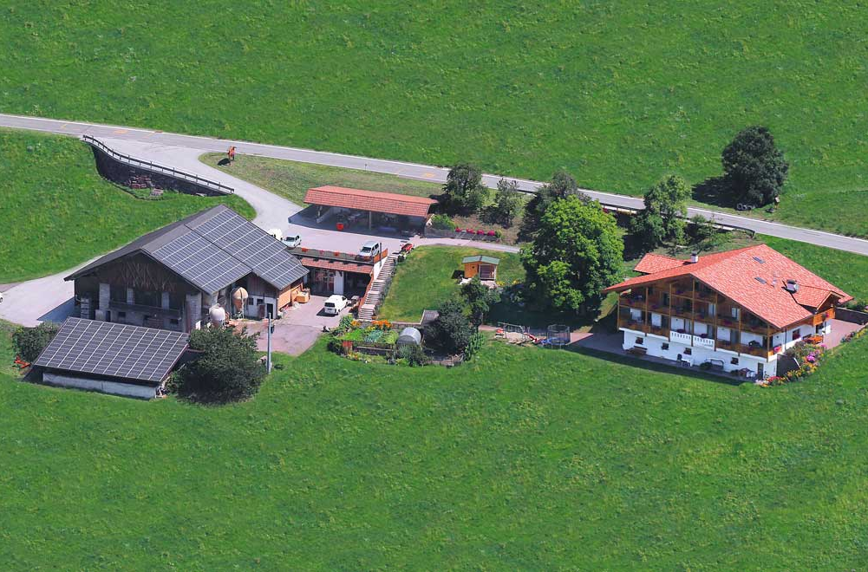
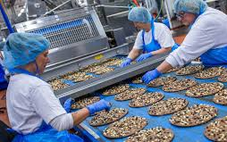
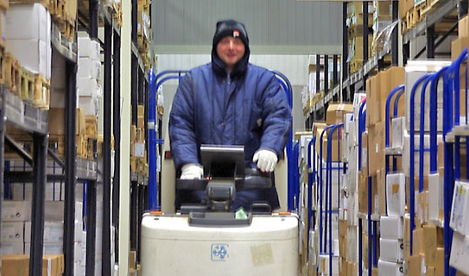
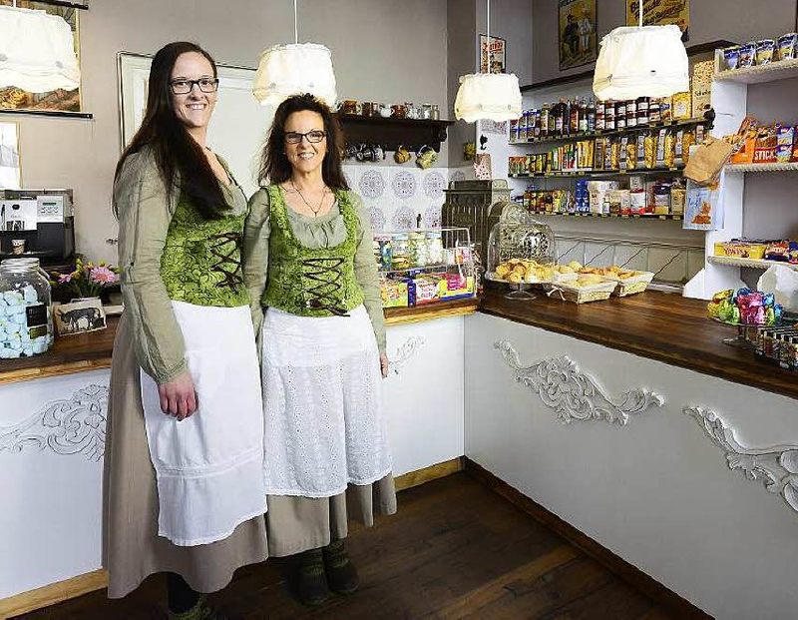
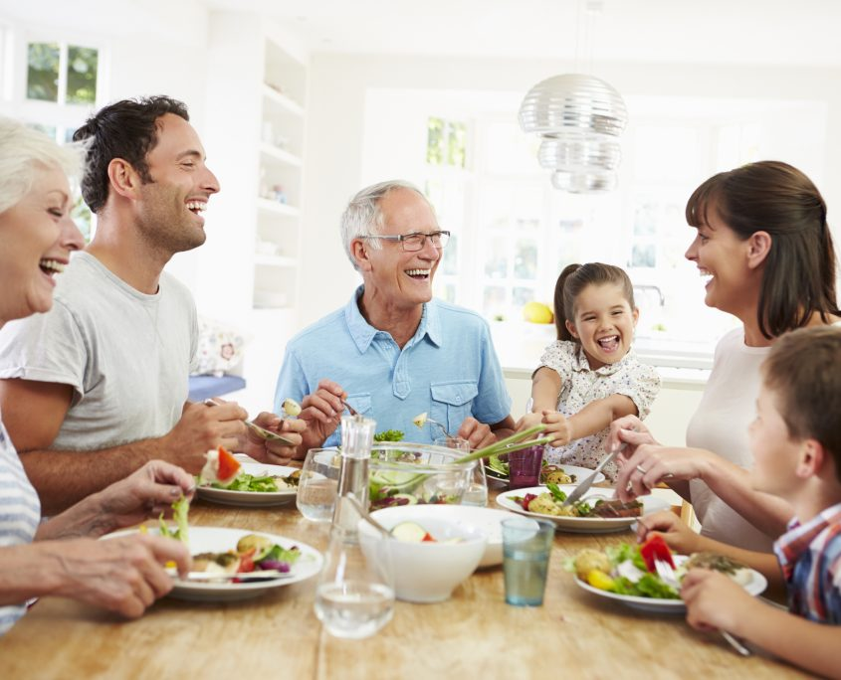
Wertschöpfungskette: vom Erzeuger zum Verbraucher
Erzeugung
Verarbeitung
Großhandel *)
Einzelhandel
Verbrauch **)
Landwirtschaft
*) auch Logistik-Center
von Lebensmittelketten
**) - Gastronomie inkl. Kantinen
- private Haushalte
Durch die Lebensmittelketten wurden Groß- und Einzelhandel zusammengelegt und damit wenige marktbeherrschende Player geschaffen, die die Preise für die Erzeuger, Verarbeitung und Verbraucher bestimmen!
Von der Erzeugung (siehe Kapitel „Landwirtschaft“) bis zum Verbraucher (Kühl- und Gefriergeräte) spielt Kühlung eine große Rolle! Deshalb sind PV-Anlagen eine wichtige Säule zur energetischen Selbstversorgung
In der gesamten Wertschöpfungskette sind PV-Anlagen eine wichtige Basis!

Slide 8
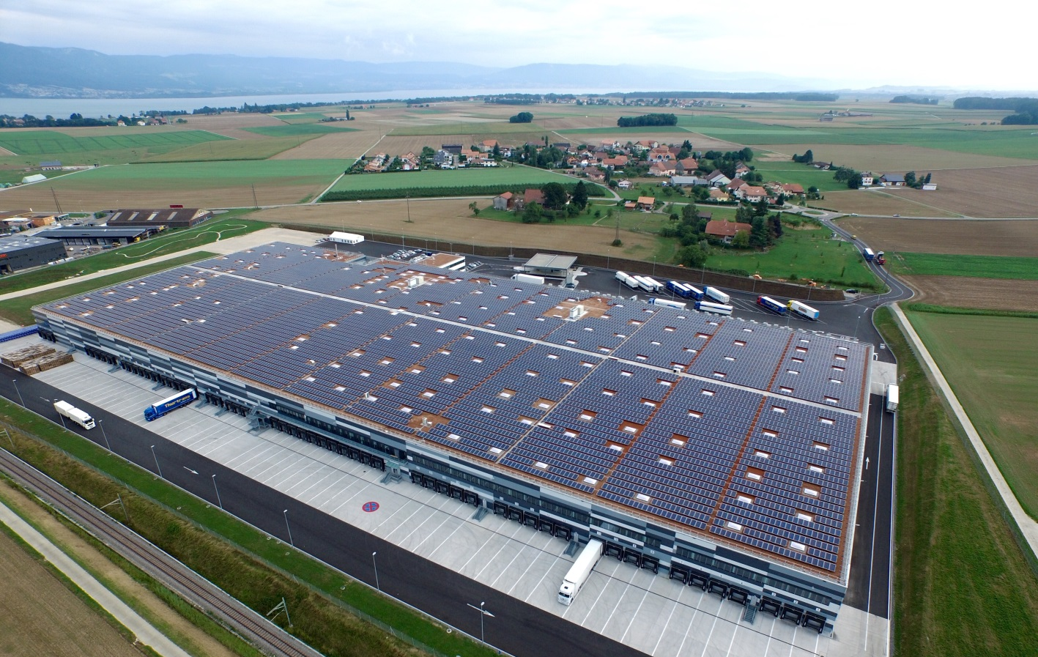
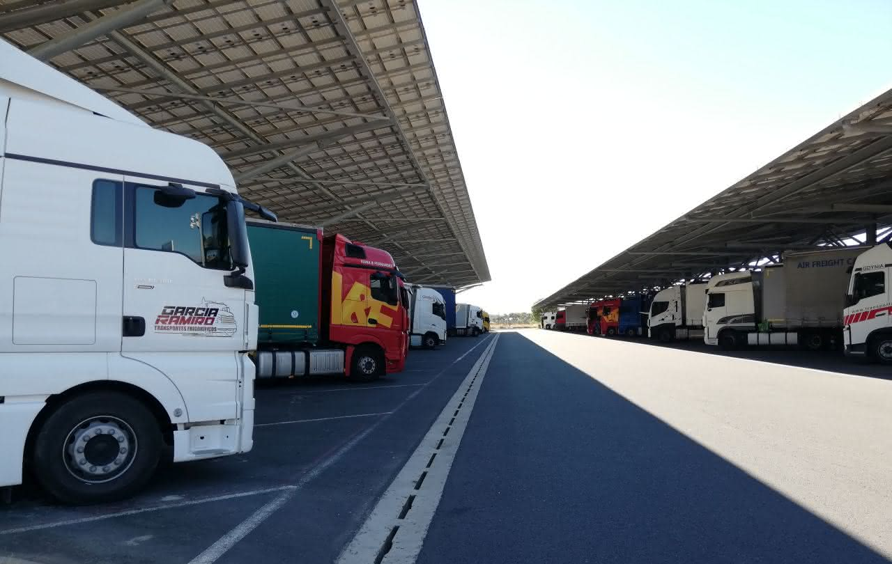
Lebensmittelverarbeitung und -Verteilung
Verarbeitung zu Fertigprodukten
Verteilung und Transport der Produkte
Unverzichtbare Verpackungen müssen aus einfach wiederverwertbarem Material bestehen.
Produkte, sollten möglichst nicht in Wertschöpfungsketten an verschiedenen Standorten der Welt hergestellt werden, um unnötige klimaschädliche Transportwege zu vermeiden.
Für notwendige Transporte sollten nur energieeffiziente Transportmittel gewählt werden (keine Flugzeuge, Schiene vor Straße, ...)
Verderbliche Lebensmittel müssen sowohl bei der Verarbeitung zu Fertigprodukten, als auch bei der Lagerung im Großhandel oder bei Logistikzentren von Discounter-Ketten unterbrechungsfrei gekühlt werden. PV-Anlagen stellen hierzu die notwendige Energie zur Verfügung.
Es bietet sich gerade dazu an, auch die Flächen der LkW-Parkplätze mit PV-Anlagen zu überdachen. Überschussstrom wird ins Netz eingespeist. E-LkWs können auf den Parkplätzen geladen werden.
Lebensmittelverarbeitung und Logistik benötigen die Erneuerbaren

Slide 9
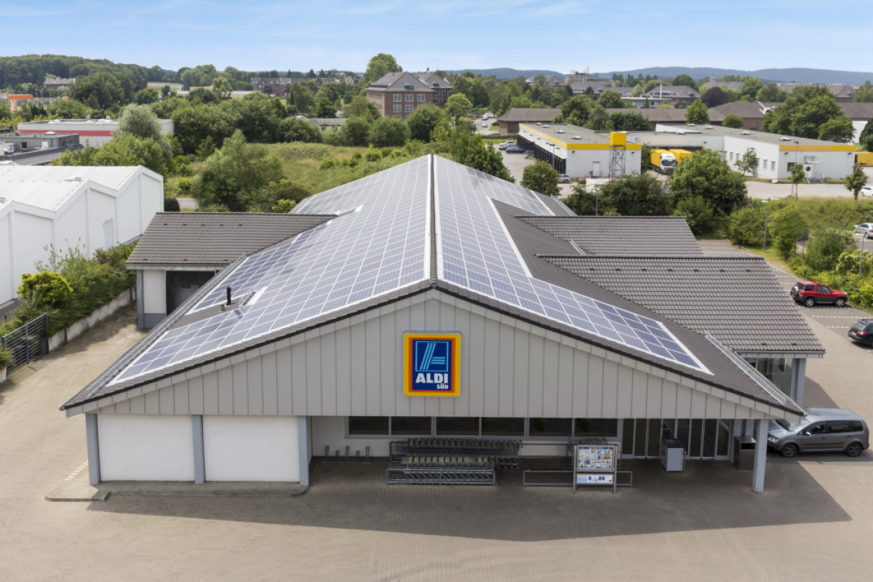
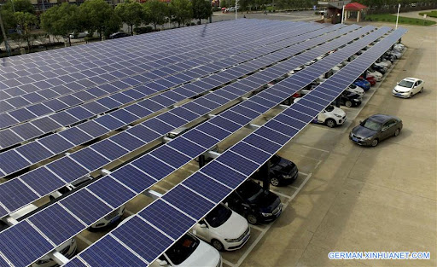
Discounter-Märkte
Lebensmittel deren Mindesthaltbarkeitsdatum (MHD) abgelaufen sind, müssen an „Tafeln“ verschenkt und dürfen nicht mehr vernichtet werden.
PV-Anlagen auf Gebäuden von Discountern sind schon lange üblich, denn wenn es draußen warm ist, brauchen Kühlregale für verderbliche Lebensmittel viel Strom. Eine wunderbare, nützliche Korrelation von Energiebedarf und -Erzeugung!
Dass Parkplätze bei Discountern mit PV-Anlagen überdacht werden, bietet sich gerade dazu an, denn dort können Akkus der Kunden-E-Autos geladen werden. Überschussstrom wird ins Netz eingespeist.
4)
Quelle: x) Quellenliste
Discounter-Märkte und Erneuerbare bilden eine Allianz

Slide 10
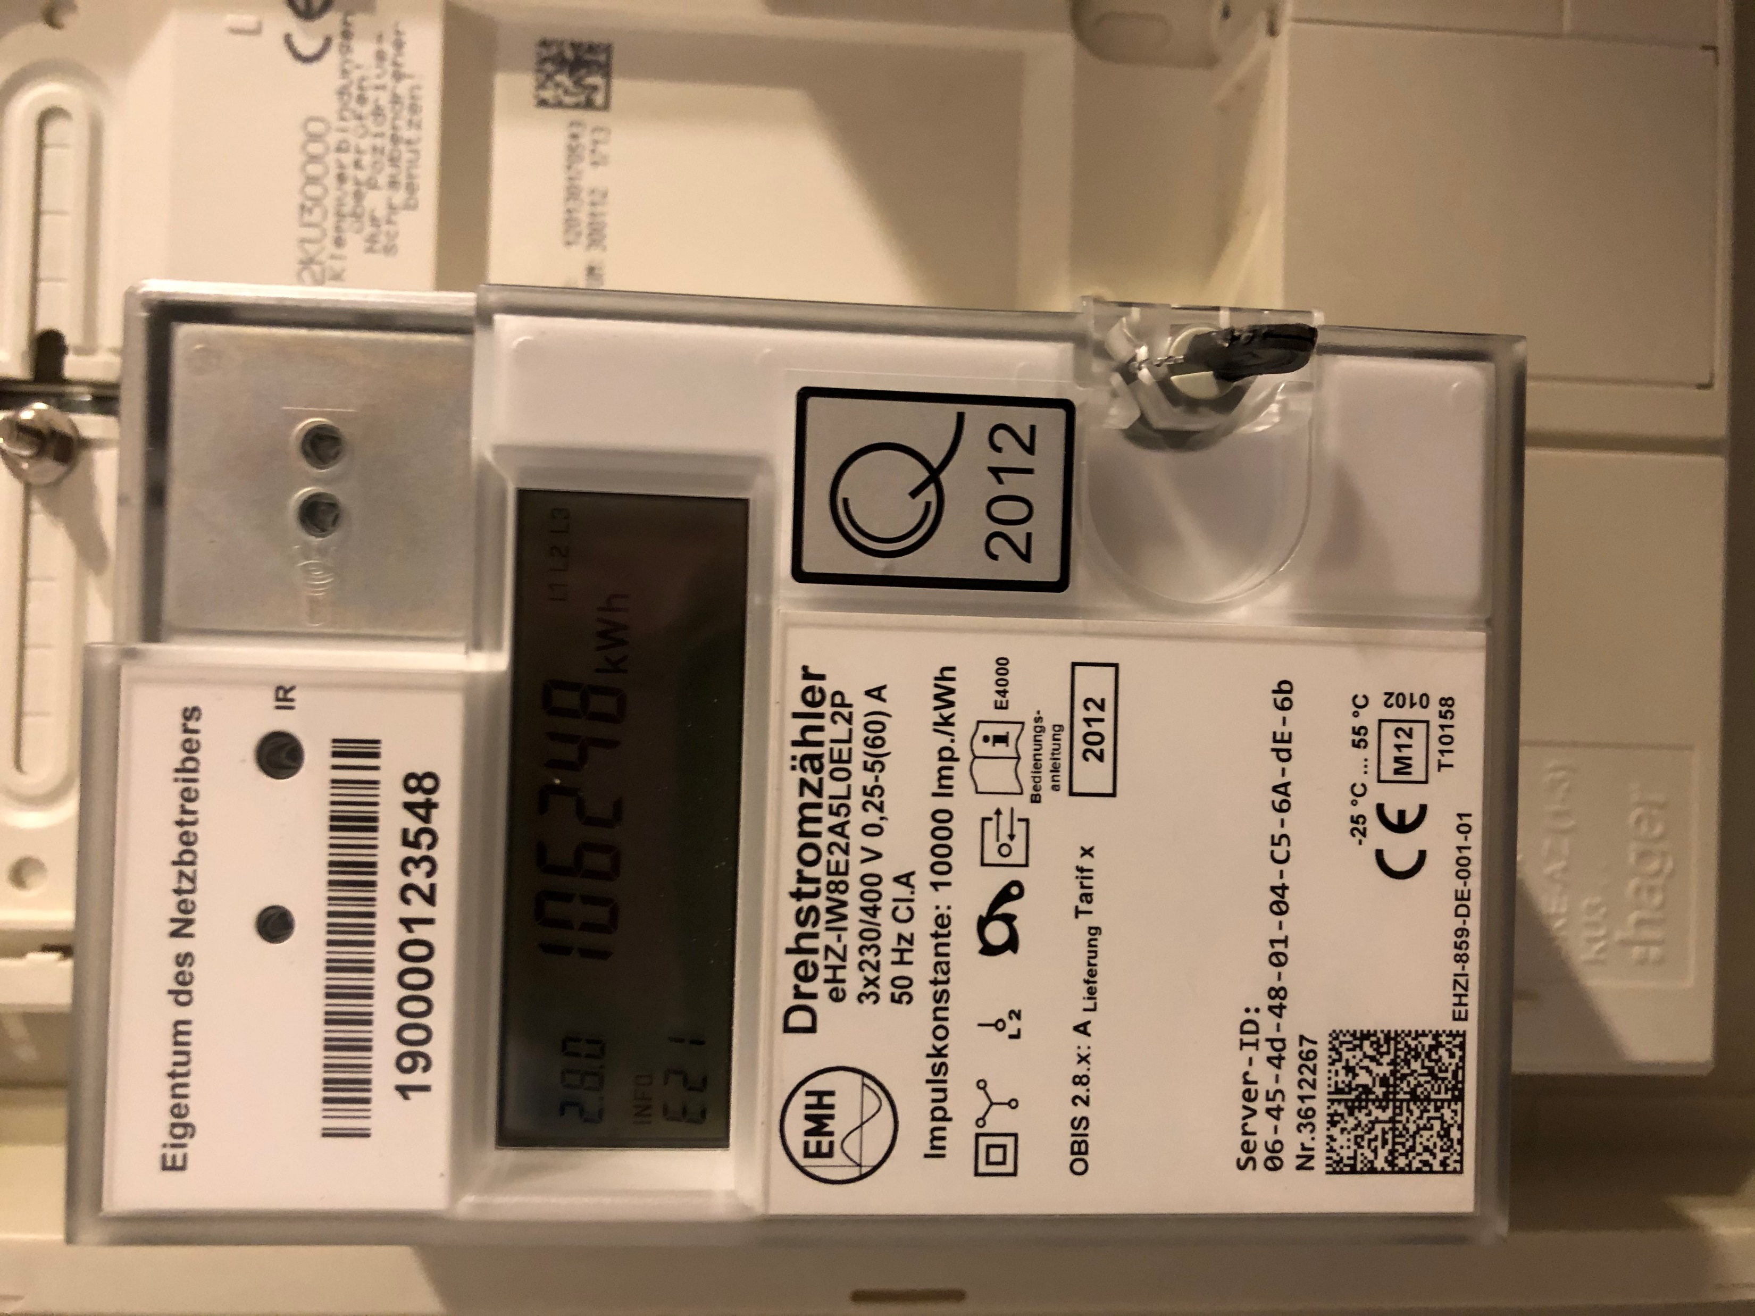
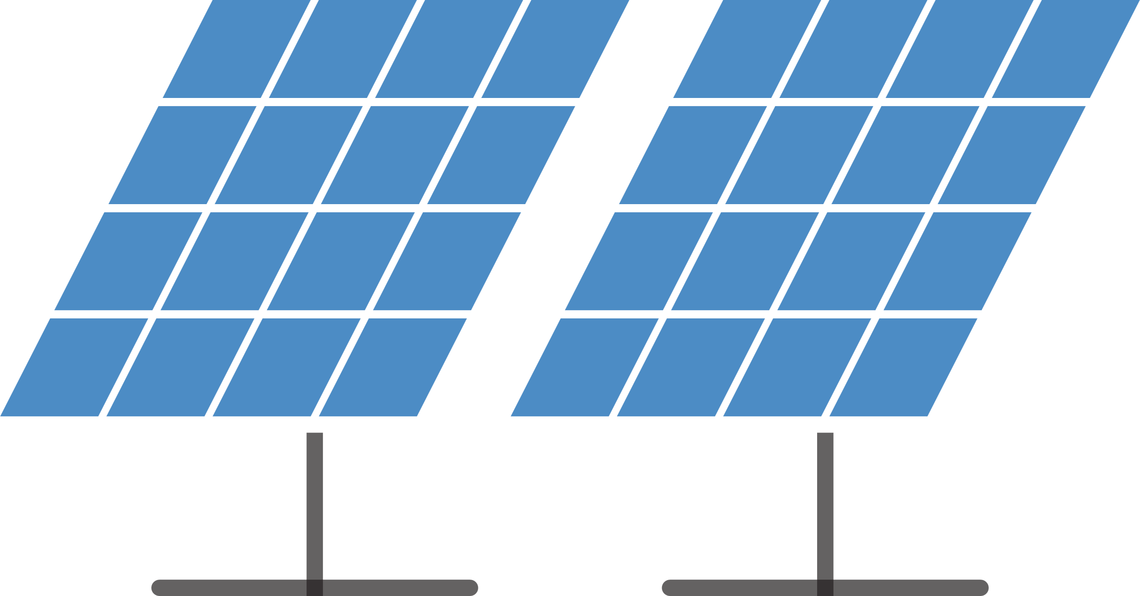



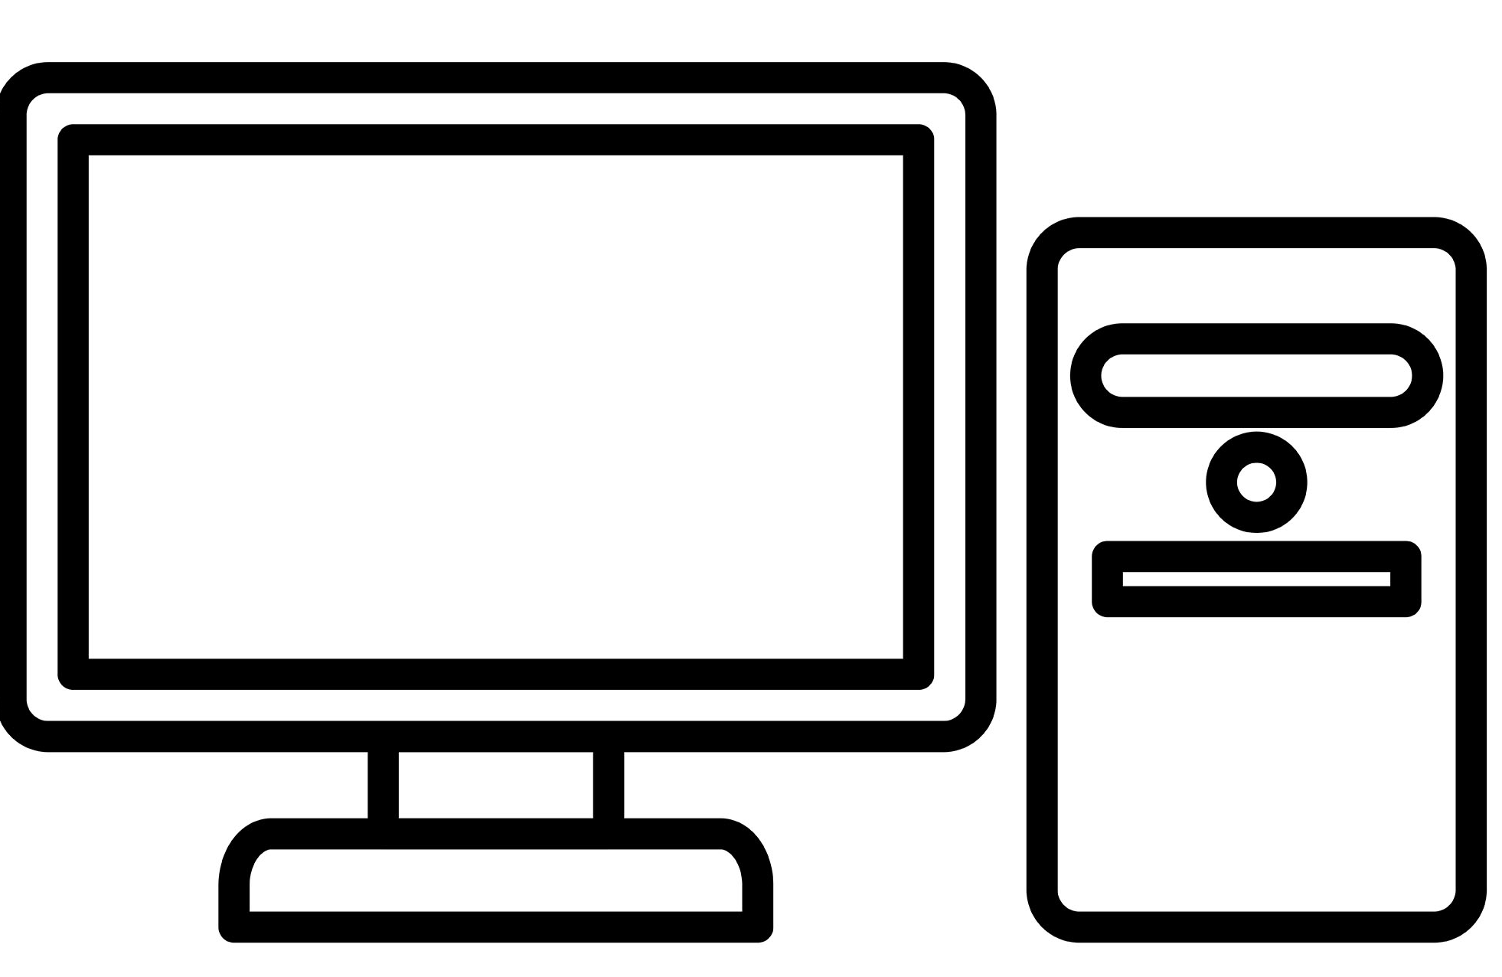

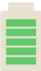
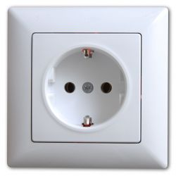
Sektorkopplung bei Verarbeitung, Verteilung und Verkauf
„ProSumer“
EVU-Netz 400 V AC
Datennetz
Dämmung
Hausnetz
Quelle: ISE e.V.
In der kalten Jahreszeit können sich Wärmepumpe und Kühlaggregat gegenseitig unterstützen.
Die Akkus der Fahrzeuge können auch für den Energiebedarf des Betriebes verwendet werden.
Der ProSumer kann über das Datennetz auch netzdienliche Funktionen übernehmen
Der ProSumer erreicht hohe Autarkiegrade
Das ProSumer-Konzept sollte gesetzlich verankert werden.
Dieses Konzept wird die Ernährungsbranche mit einer maximalen Eigenversorgung ausstatten !

Slide 11
Verbraucher: Gastronomie, private Haushalte
Die Gastronomie ist sowohl Verbraucher als auch Anbieter von veredelten Nahrungsmitteln.
Die Verbraucher erwarten qualitativ hochwertige und nachhaltig produzierte Nahrungsmittel.
Durch ihr Konsumverhalten bestimmen die Verbraucher mit, wie hoch die Emissionen im Bereich Ernährung liegen.
Verantwortungsvoller Umgang mit Lebensmittel verhindern Abfälle.
Verbraucher sollten belohnt werden durch günstigere Preise, wenn sie unverpackte oder nur in Papier verpackte Ware kaufen. Steuer/Abgabe auf Plastikverpackungen erhöhen!
Konsequente Wertstofftrennung bei Abfällen unterstützt die Recycling-/Kreislaufwirtschaft.
Die Gastronomie und die Endverbraucher müssen auch ihren Beitrag für Klimaschutz/ Energiewende in ihren Haushalten beisteuern. Die Sektorkopplung bei Energieerzeugung und
-Verbrauch bildet hierzu eine wichtige Basis (siehe Kapitel „Wärme- und Mobilitätswende“)
Auch Gastronomie und private Haushalte müssen ihren Beitrag zum Klimaschutz leisten!

Slide 12
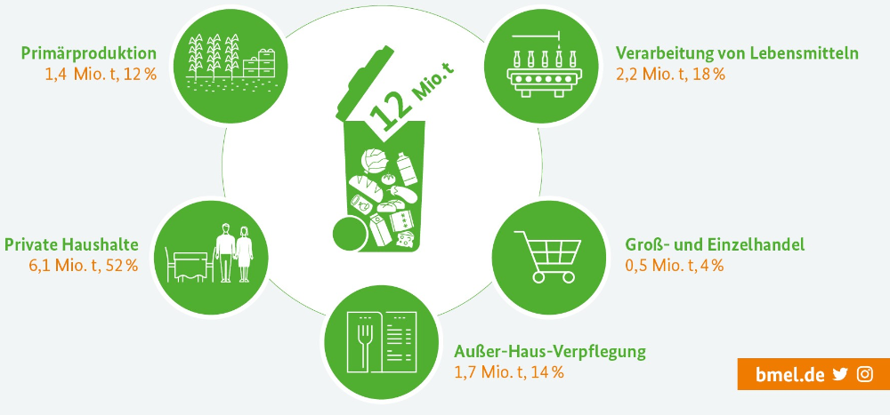
Bio-Abfallwirtschaft (1)
Wo entstehen Lebensmittelabfälle?
jährliche Bio-Abfälle (Stand 2015), davon wären die Hälfte vermeidbar
3)
Quelle: x) Quellenliste
Quelle: x) Quellenliste
Mit 52% führen die privaten Haushalte! Hier ist dringender Handlungsbedarf!

Slide 13
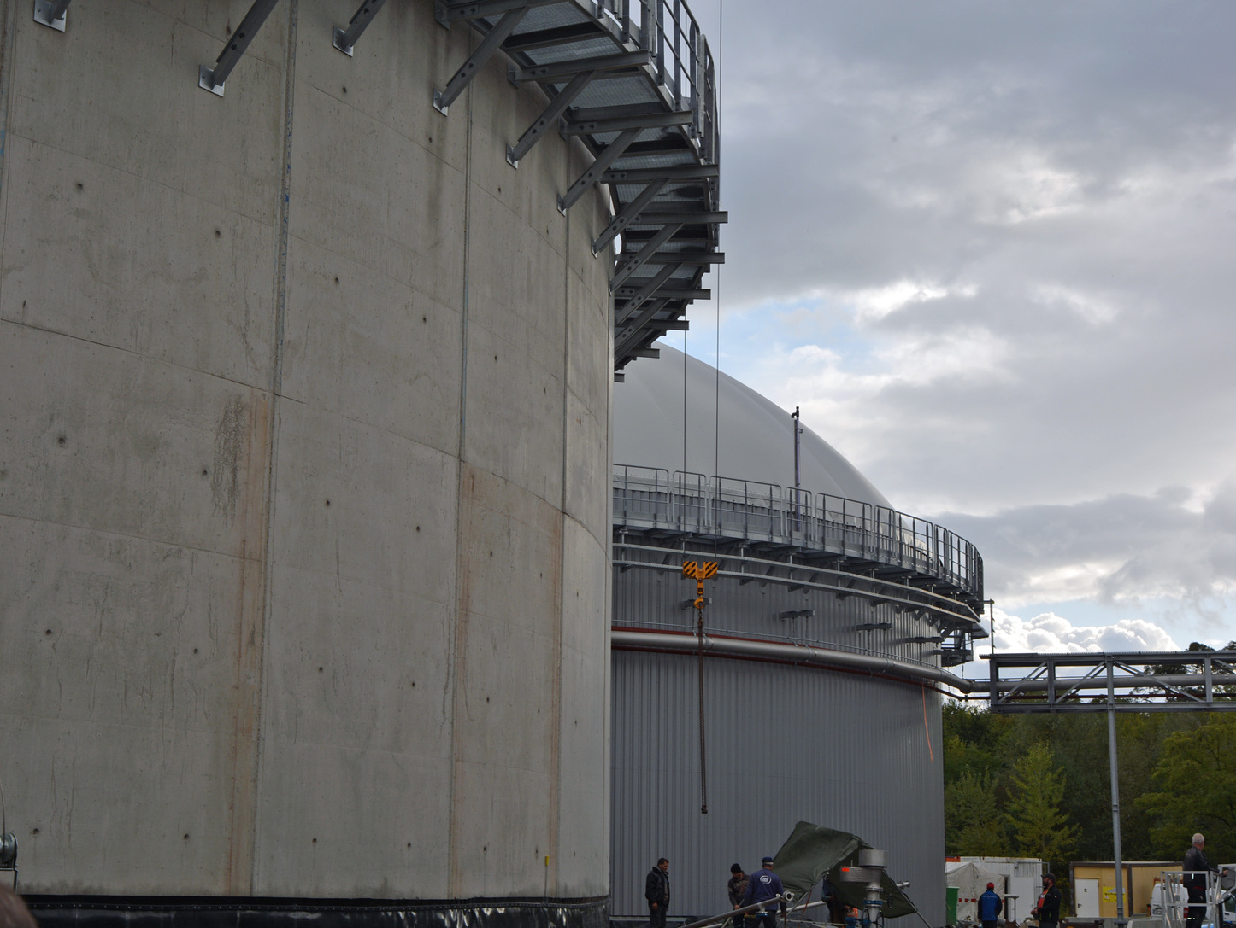
Bio-Abfallwirtschaft (2)
Energieerzeugung aus urbanen Bio-Abfällen
Beispiel: Biogasanlage Westheim
5)
Technik
Bioabfall-Vorbehandlung
2 Fermenter (2.015 m³)
Aufbereitungsanlage für Bio-Methan
Kompost-Verkauf
Leistung
Biogut: 48.000 t/a
Biomethan: 3.087 Mio. Nm³/a
Energie: ca. 38 GWh
Kompost: 17.000 t/a
Ein oder mehrere Landkreise errichten eine Biogasanlage, um den urbanen Bio-Abfall energetisch als Bio-Methan zu nutzen und ins Erdgasnetz einzuspeisen. Als Eingangsstoffe sind nicht vermeidbare Lebensmittel-Abfälle von der gesamten Ernährungs-Wertschöpfungskette sowie Grünschnitt etc. aus allen Haushalten einsetzbar.
Aus dem gespeicherten Gas wird mittels BHKW bzw. GuD-Kraftwerke bei Dunkelflauten Strom erzeugt und ins Stromnetz eingespeist.
Die Reststoffe der Biogasanlage können als Kompost und Flüssigdünger verkauft werden
Quelle: x) Quellenliste
Nachhaltige Entsorgung und Energieerzeugung bilden eine Symbiose!

Slide 14

Ziele für nachhaltige Entwicklung (SDG)
Ernährung ist in den SDG-Zielen 1, 2, 3, 4, 6, 13, 14, 15 direkt oder indirekt verankert!

Slide 15
Fazit
In der gesamten Wertschöpfungskette von der Erzeugung bis zum Verbrauch, müssen Programme entwickelt werden, um die Lebensmittelabfälle drastisch zu reduzieren!
PV-Anlagen, unterstützt mit elektrischen Speichern, stellen einen Großteil der Energie bereit, die in der Verarbeitung und im Handel benötigt werden.
Die Sektokopplung zwischen Energieerzeugung und –Verbrauch bilden die Basis für eine hohe Autarkiequote.
Nachhaltige Entsorgung der urbanen Bioabfälle und Energieerzeugung mit Biogasanlagen bilden eine Symbiose!

Slide 16
Quellen
ER | Quelle
1 | Wuppertal Institut: Wandel in derErnährungsbranche
2 | Universität Stuttgart, Institut für Siedlungswasserbau, Wassergüte- und Abfallwirtschaft (iswa) 2012: Ermittlung der weggeworfenen Lebensmittelmengen . . ., Seite 1
3 | Bundeministerium für Ernährung und Landwirtschaft BMEL2021: Lebensmittelabfälle in Deutschland: Aktelle Studie über Höhe der Lebensmittelabfälle nach Sektoren
4 | De Lorean Power: Studie: Nutzung von Industrie- und Gewerbeparkplätzen zur Erzeugung von erneuerbarer Energie
5 | BVB Biogasanlage Westheim Die Leistungsfähigkeit der Anlage

Slide 17

!100% !
Kern-Team
Wolfgang Thiel
Wolfgang Fedderken
Prof. Dr. Karl Keilen
Dr. Gerhard Lausterer
Michael Linder
2040
Wolfgang Thiel, Vorsitzender
Initiative Südpfalz-Energie (ISE e.V.)
www.i-suedpfalz-energie.de/
Tel.: +49 172 7419812
eMail: wolfgang@thiel-wt.de

